Slide 1
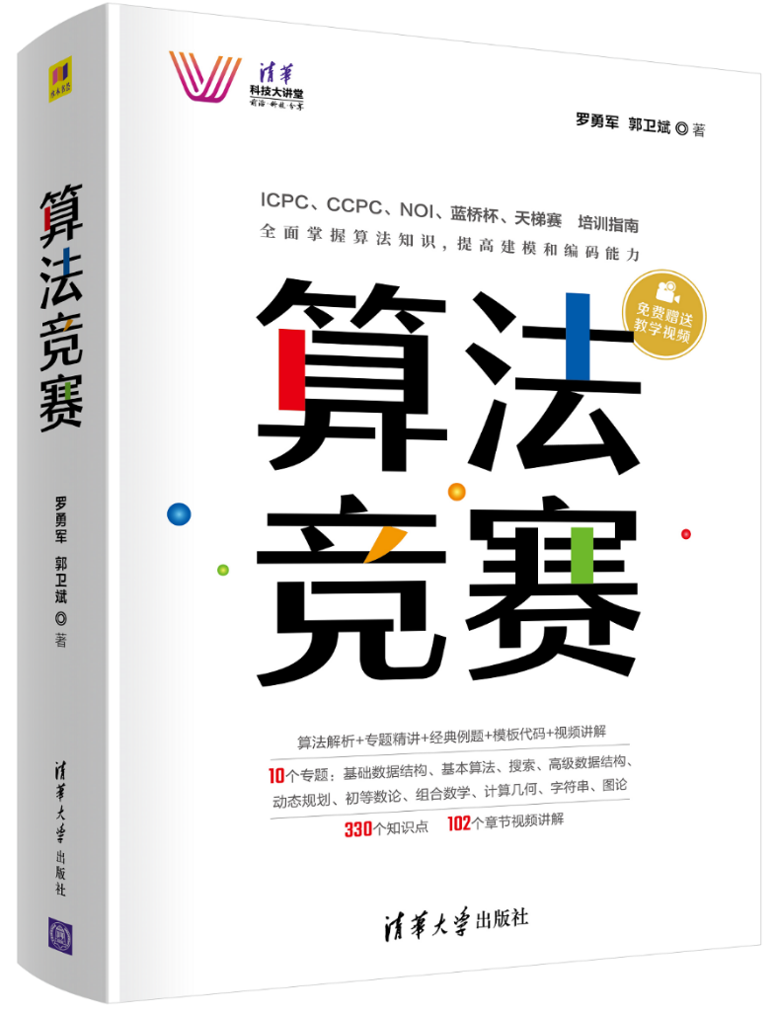
4.6 块状链表
《算法竞赛》清华大学出版社 罗勇军
概念
应用

Slide 2

块状链表=分块+链表
从整体上看是一个链表
从局部上看每个结点是用数组表示的一个块
把整个数据空间分为 块，每块 个数据

Slide 3
例4-32. 文本编辑器 洛谷 P4008
文本：由0个或多个 ASCII 码字符构成的序列。
文本编辑器：由一段文本和该文本中的一个光标组成的，支持如下操作。
Move k 将光标移动到第k个字符之后，如果k=0，将光标移到文本开头
Insert n s 在光标处插入长度为n的字符串s，光标位置不变n≥1
Delete n 删除光标后的n个字符，光标位置不变，n≥1
Get n 输出光标后的n字符，光标位置不变，n≥1
Prev 光标前移一个字符
Next 光标后移一个字符

Slide 4
数组和链表
数组。插入、删除一个字符或一个串之后，需要移动它后面的所有字符，是O(n)的。移动光标是O(1)的。
链表。插入、删除一个字符或一个串之后，不用移动其他字符，是O(1)的。移动光标要遍历链表，是O(n)的。

Slide 5
块状链表的效率
常规操作。把整个编辑空间分为 块，每块有 个，块与块之间用链表连接。移动光标、插入和删除字符串，在块上操作，都是O( )。
维护操作。常规操作之后，块的大小会发生变化，需要维护以保持每个块的长度仍为 。有分割和合并两种维护操作，把超过 的大块分割，把小于 的小块合并，对一个块进行分割或合并是O( )的。在最恶劣的情况下，插入和删除之后需要维护每个块，共维护O( × ) = O(n)次。

Slide 6
查找和定位。it Find(int &pos)，查找并返回文本的第pos个字符所在的块，并把pos更新为在这个块的位置。
分割一个块。Split(it x, int pos)，把第x个块在它的pos位置分割为两个块。
合并两个块。Merge(it x)，合并第x和第x+1个块。
维护。把每个块重新维护成长度 。在插入和删除后进行维护，维护时用到分割和合并。

Slide 7

插入。Insert(int pos, const vector<char>& ch)，把字符串ch插入到文本的pos位置。分三步：查找、分割、维护。
在pos位置把第1块分割成两个块；
在第2块前插入ch，插入之后前2个块的大小不再是 ，需要维护。

Slide 8
删除。Delete(int L, int R)，删除文本[L, R)区间的字符。
分4步：查找、分割、删除、维护。
把L所在的块从L处分割成2块
把R所在的块从R处分割成2块
把L和R中间的块删除，删除之后进行维护。

